Slide 1

MADly Safe – Recomendador de franjas seguras en Madrid
Carlos Sánchez-Cabezudo Pinto

Slide 2
Índice
Motivación y problema
Datos y variable objetivo
Modelos de ML
App MADly Safe (visualización)
Despliegue en la nube
Limitaciones y siguientes pasos

Slide 3
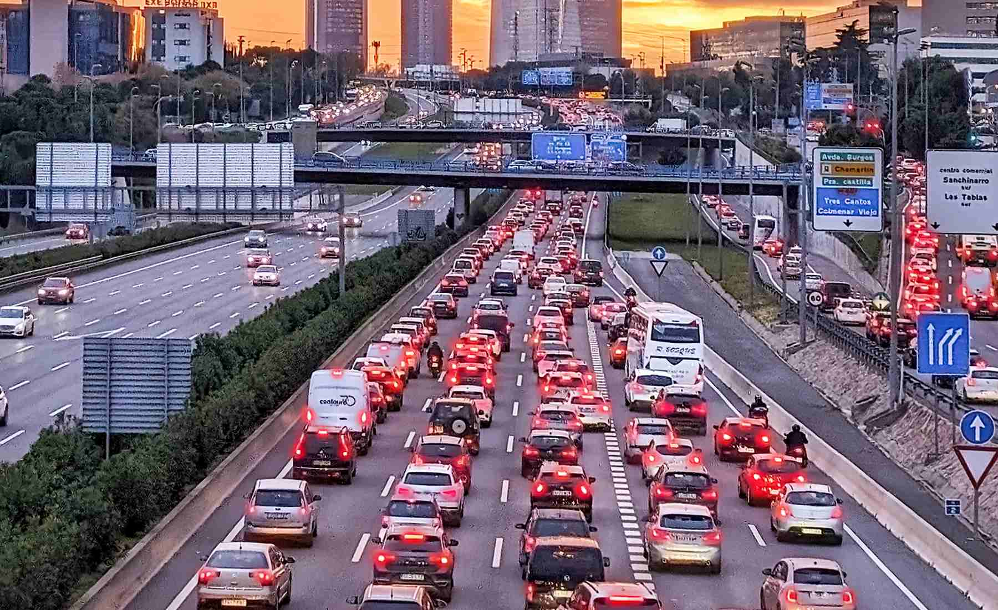
¿Por qué MADly Safe?
Informes de siniestralidad muy agregados (año, distrito)
Poca ayuda para decisiones cotidianas: “¿Cuándo me muevo?”
Necesidad de traducir datos abiertos → herramienta práctica
Foco en severidad, no solo en número de accidentes

Slide 4

Pregunta a responder y objetivos
Pregunta:
“Con mi perfil y en mi distrito, ¿qué franja es más segura si ocurre un accidente?”
Objetivos:
Estimar riesgo de lesión grave/fallecimiento condicional
Recomendar franjas horarias alternativas más seguras
Hacerlo interpretable y visual en una sola pantalla

Slide 5
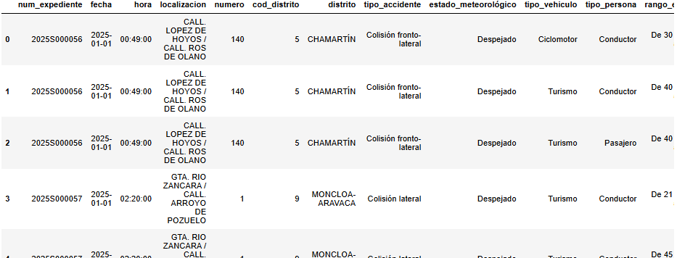
Datos de partida
Datos abiertos de accidentes con víctimas en Madrid (2019–2025)
Observaciones a nivel de accidente con info de: tipo de persona y vehículo edad, sexo, distrito, fecha, hora, meteorología
Variable objetivo:
1: lesión grave o fallecimiento
0: resto de lesiones

Slide 6
Del Excel a la app
ETL y features en src/etl.py + notebooks
Modelado y validación con scikit-learn
Serialización del modelo (joblib)
App interactiva en Dash (src/app.py)
Despliegue en Render (Python + gunicorn)

Slide 7
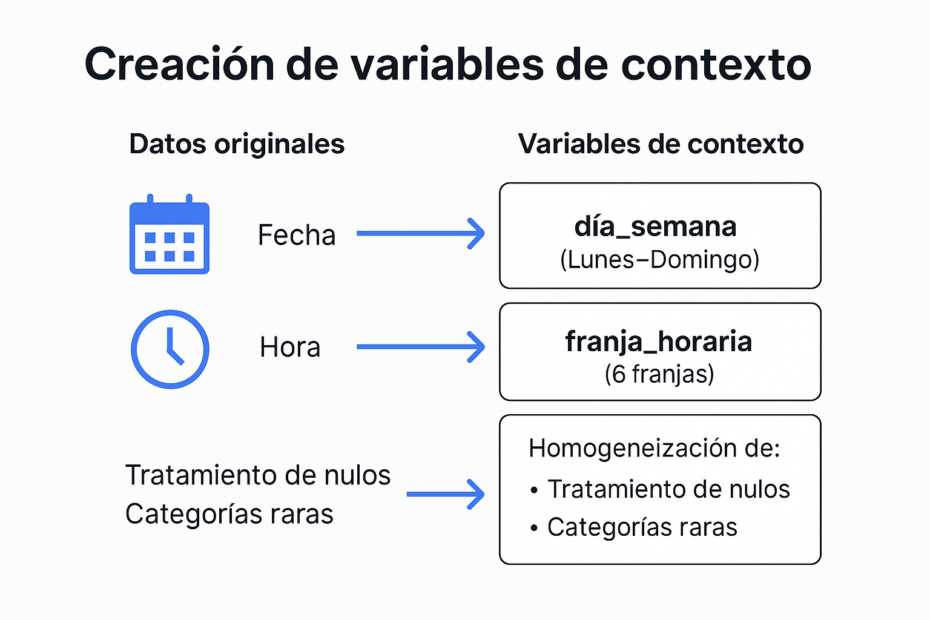
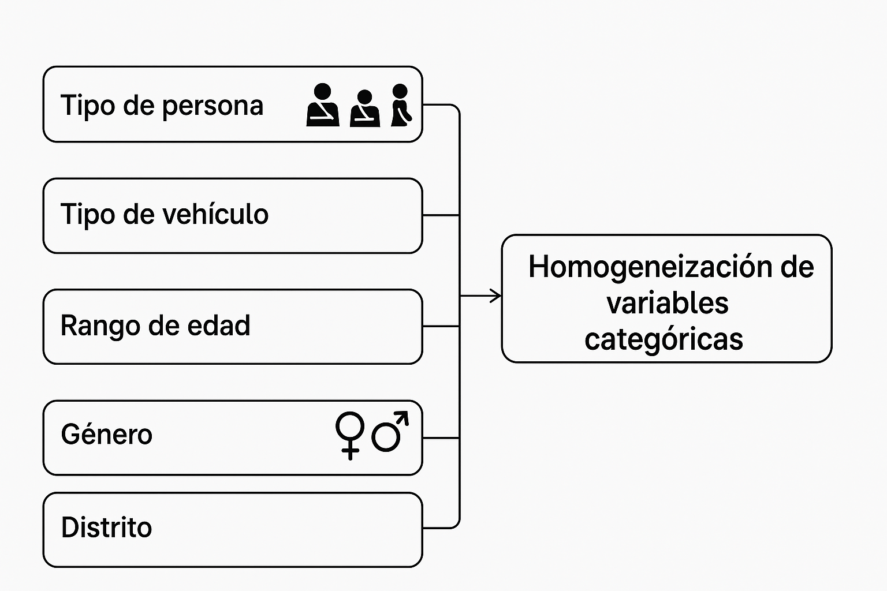
Creación de variables de contexto

Slide 8
Modelos y validación
La validación se hace con una partición temporal: los años más antiguos se usan para entrenar, un año intermedio se reserva para ajustar hiperparámetros y el año más reciente (2024/2025) se deja como test “realista”.
Antes de entrenar, todos los datos pasan por un preprocesado común: imputación de valores faltantes y codificación de variables categóricas mediante OneHotEncoder, orquestado con un ColumnTransformer de scikit-learn.
Sobre este mismo pipeline de preprocesado se prueban diferentes modelos de clasificación: una Regresión Logística con class_weight="balanced" como baseline interpretable, y un Random Forest (y otros ensambles) para capturar posibles relaciones no lineales entre variables.

Slide 9
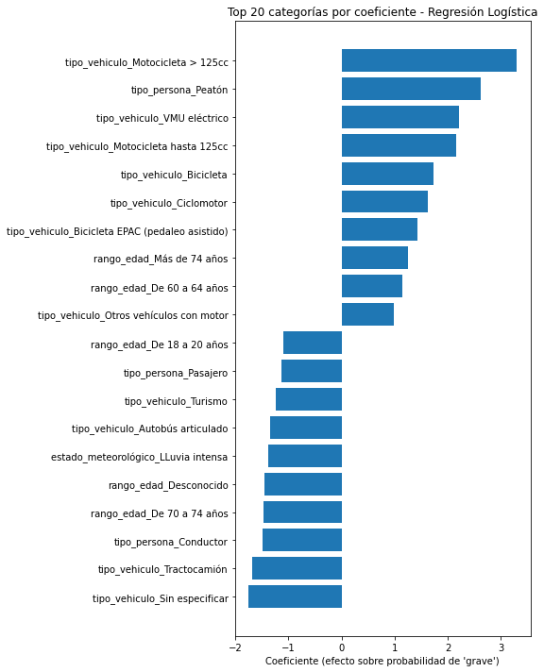
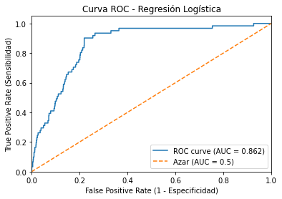
Resultados Clave y Elección del Modelo

Slide 10
Cómo se generan las franjas alternativas
Entrada: perfil + distrito + día + franja + meteo
Paso 1: riesgo en franja actual
Paso 2: mismo escenario en todas las franjas posibles
Paso 3: ordenar por riesgo y elegir hasta 3 más seguras
Etiquetas legibles: 18:00–21:59 (Opción A), 14:00–17:59 (Opción B)

Slide 11
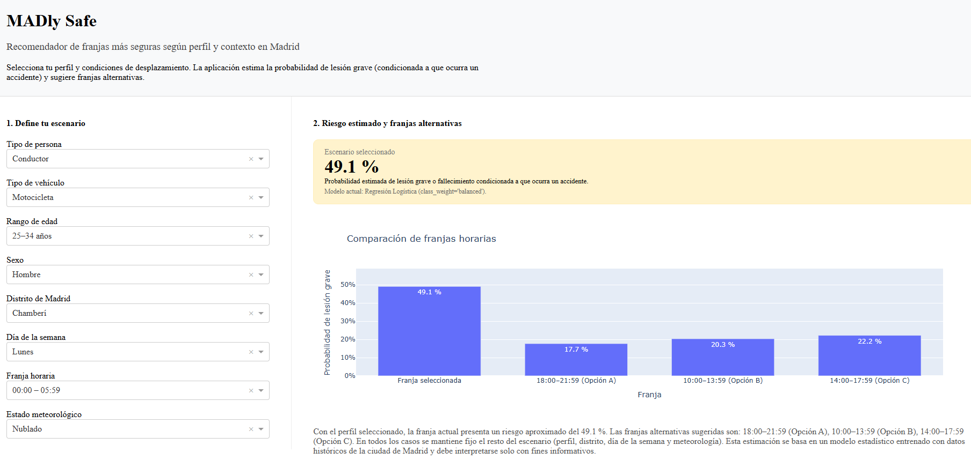

Slide 12
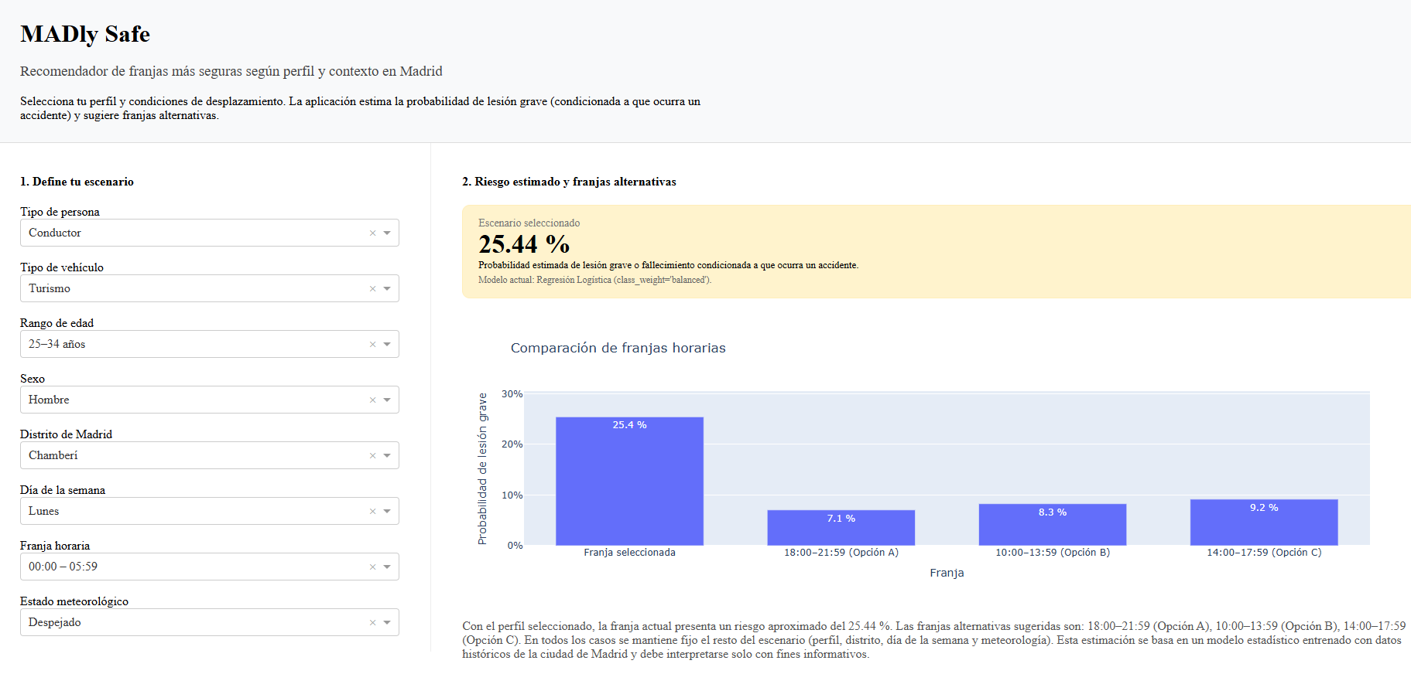

Slide 13
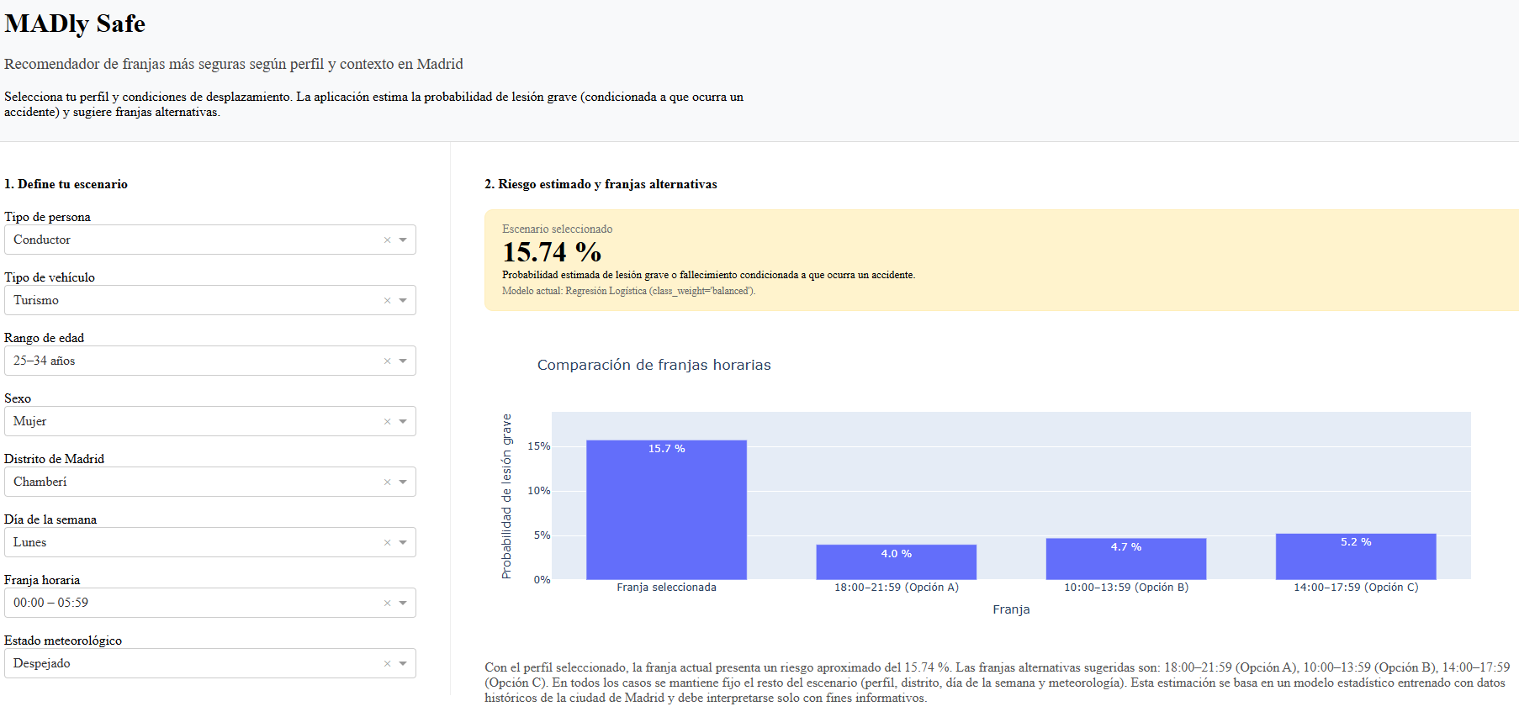

Slide 14
Conclusiones
Ejemplo completo de pipeline de Business Analytics: datos reales → modelo → app → despliegue
Aprendizaje de ETL en Python y scikit-learn, Dash para visualización interactive con despliegue en Render con buenas prácticas
MADly Safe como: herramienta educative, punto de partida para sistemas de apoyo a la decisión en movilidad

Slide 15
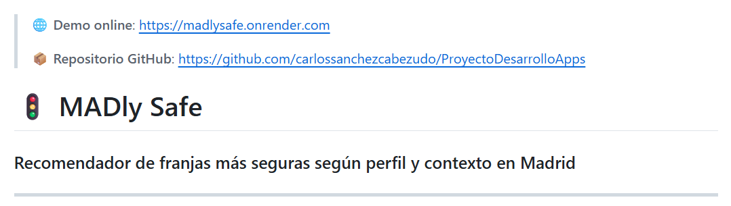
Preguntas · Comentarios

